Slide 1



Node.Js
with
VScode
© Copyrights 2021. Wedatalab All Rights Reserved.

Slide 2
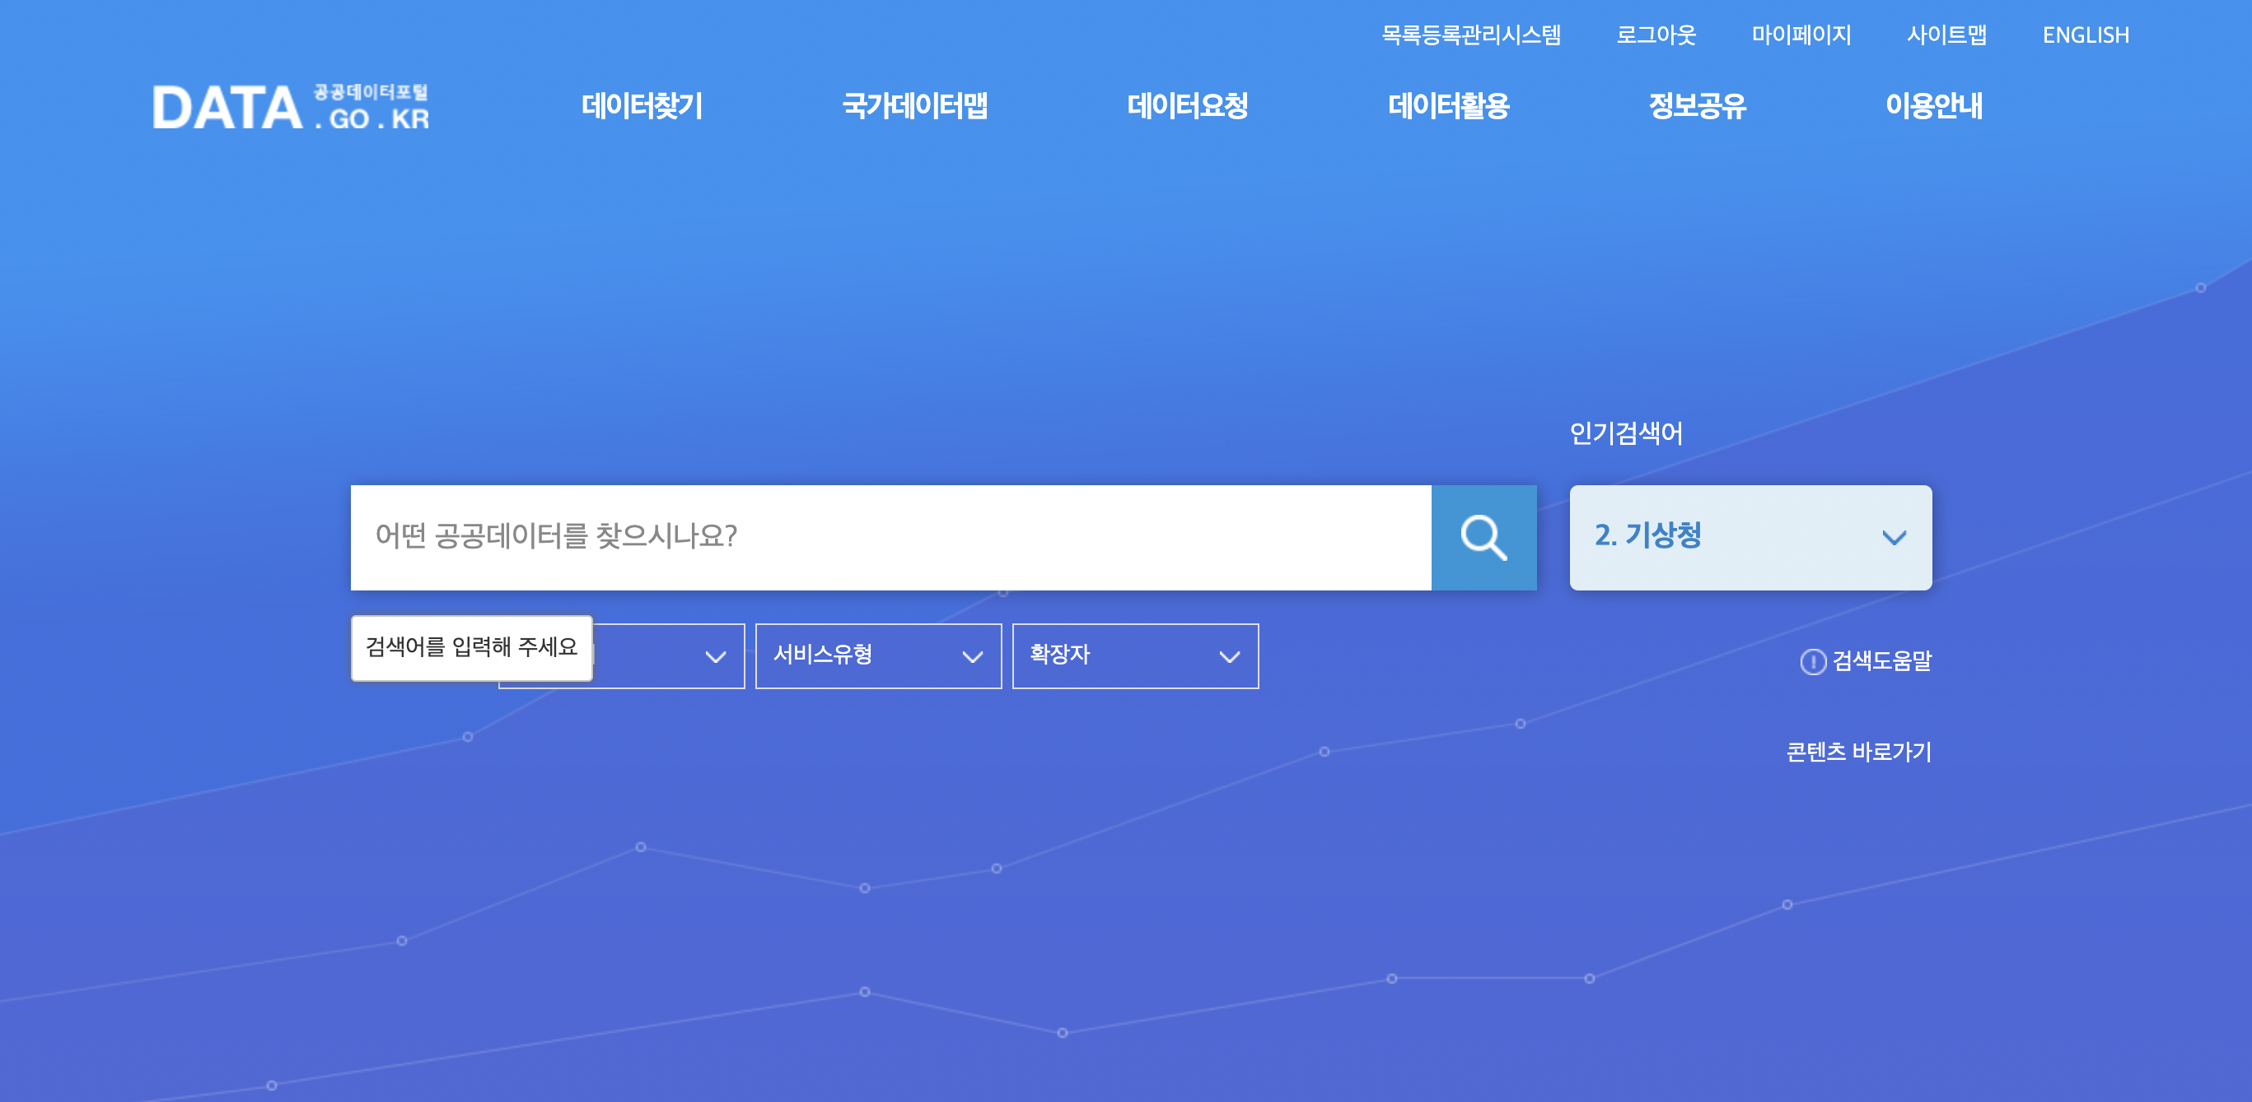

OPEN API 사용
공공 데이터 포털에 접속 후 로그인 https://www.data.go.kr/index.do
© Copyrights 2021. Wedatalab All Rights Reserved.
Notes:
공공데이터 포털 접속 후 로그인

Slide 3
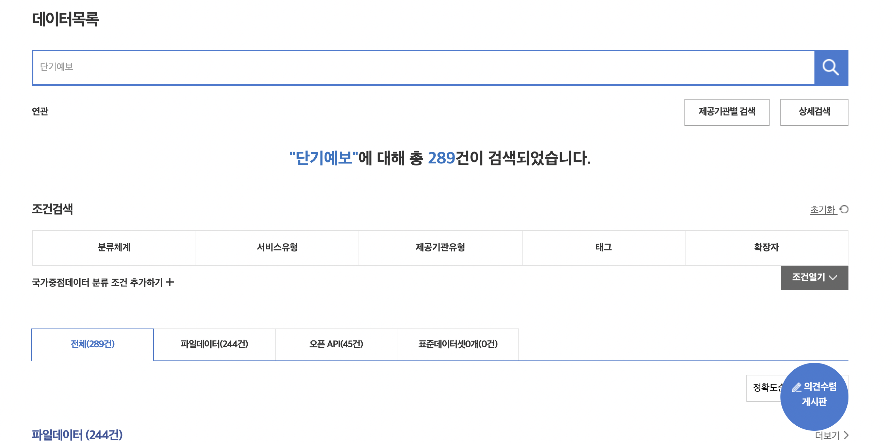
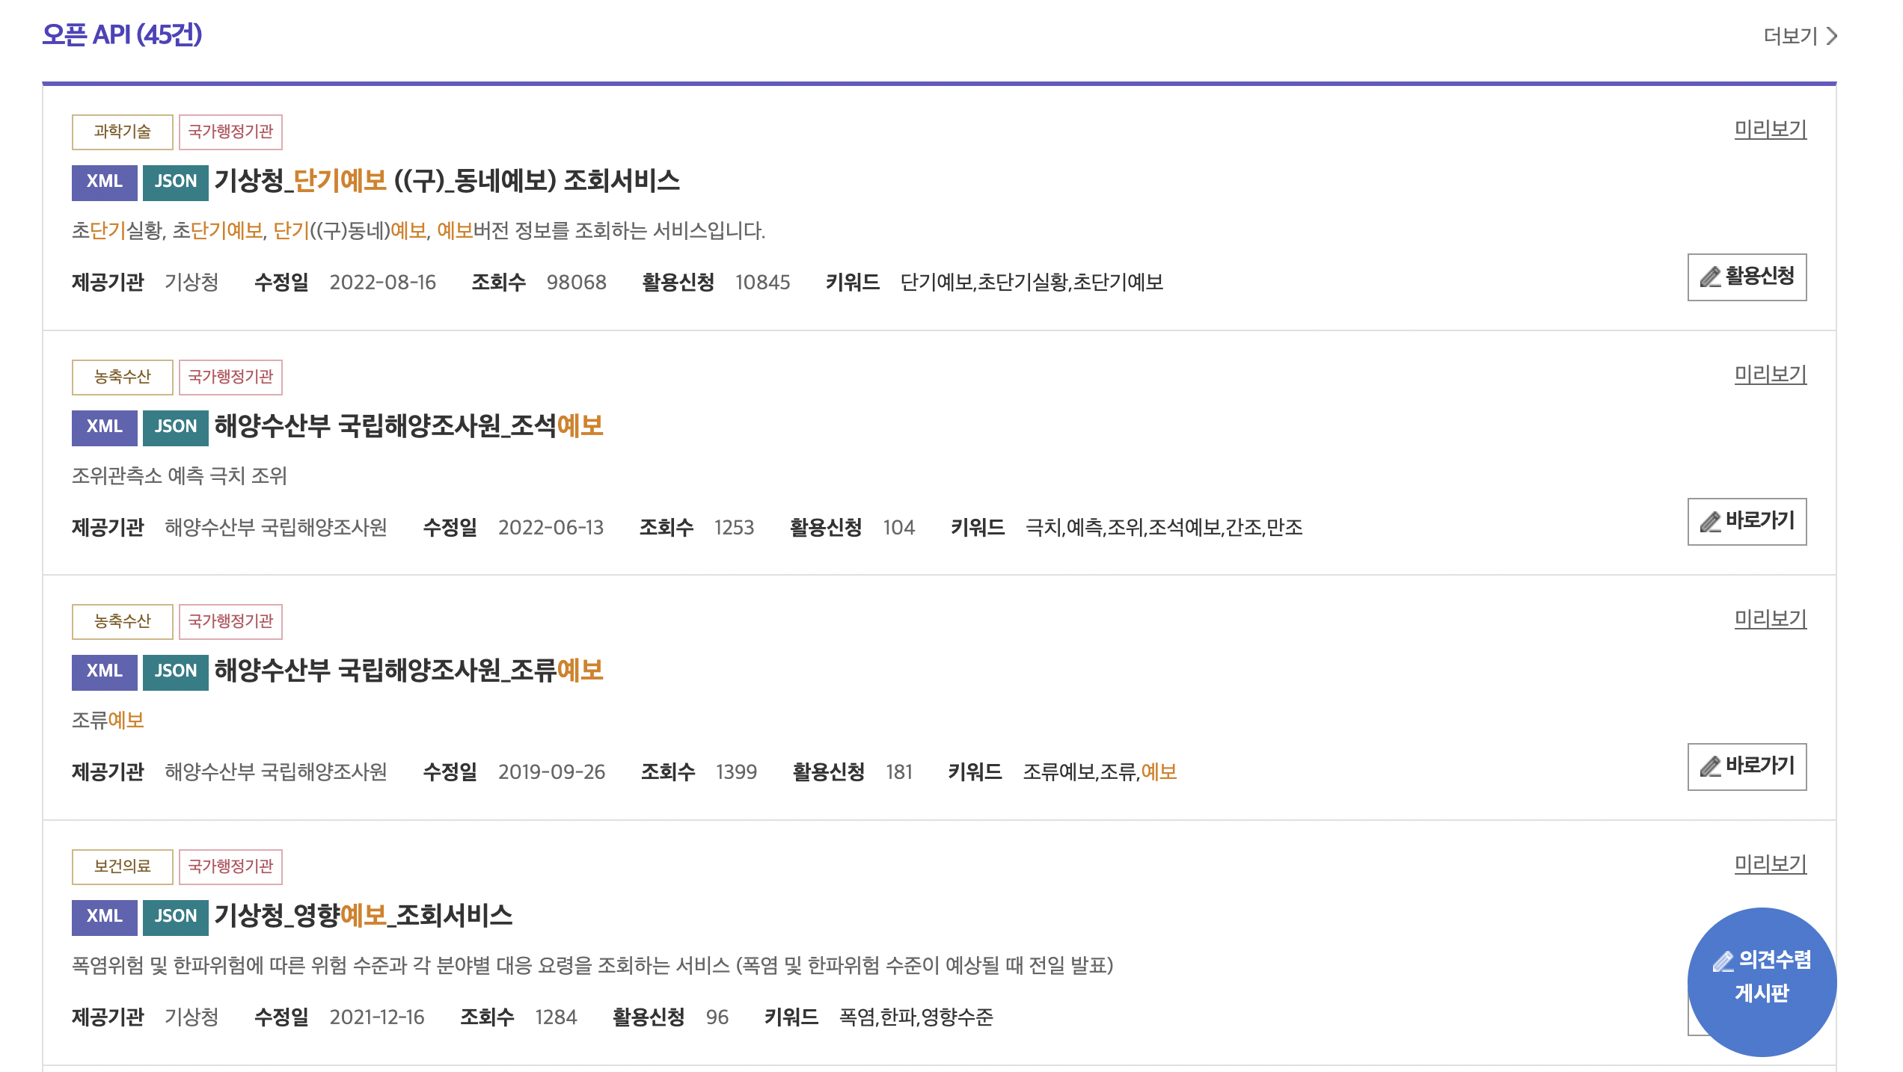
OPEN API 사용
© Copyrights 2021. Wedatalab All Rights Reserved.
Notes:
데이터 검색해서 필요한 오픈 api 찾기 (실습에서는 단기 예보 )

Slide 4
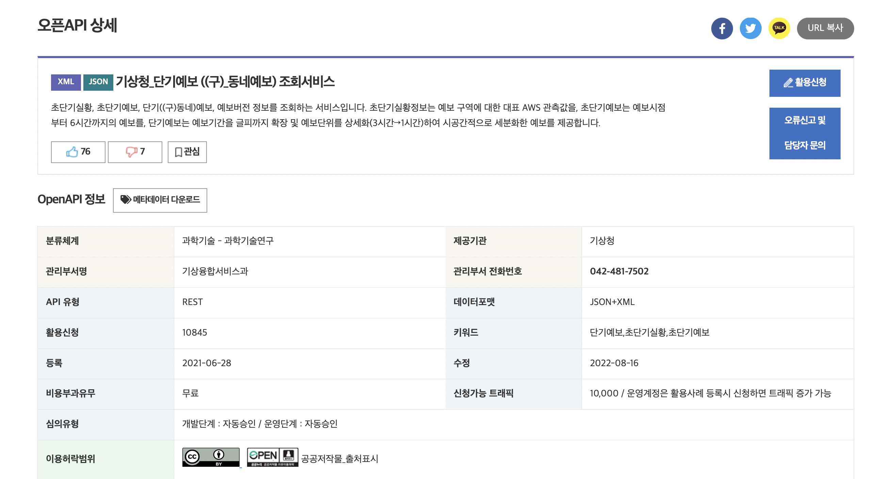
OPEN API 사용
© Copyrights 2021. Wedatalab All Rights Reserved.
Notes:
오른쪽 상단 활용 신청하기

Slide 5
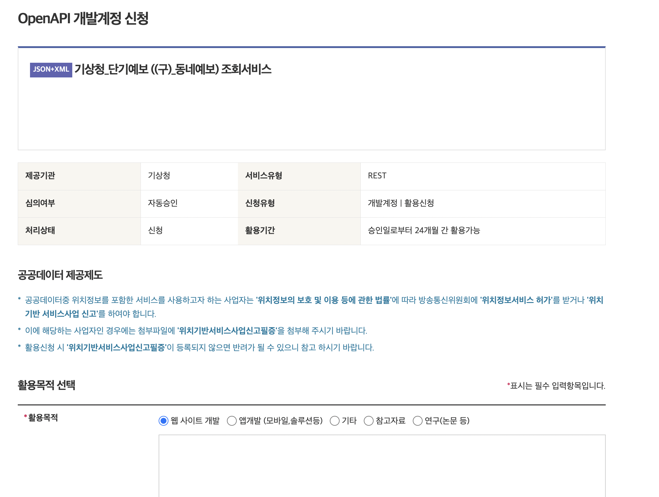
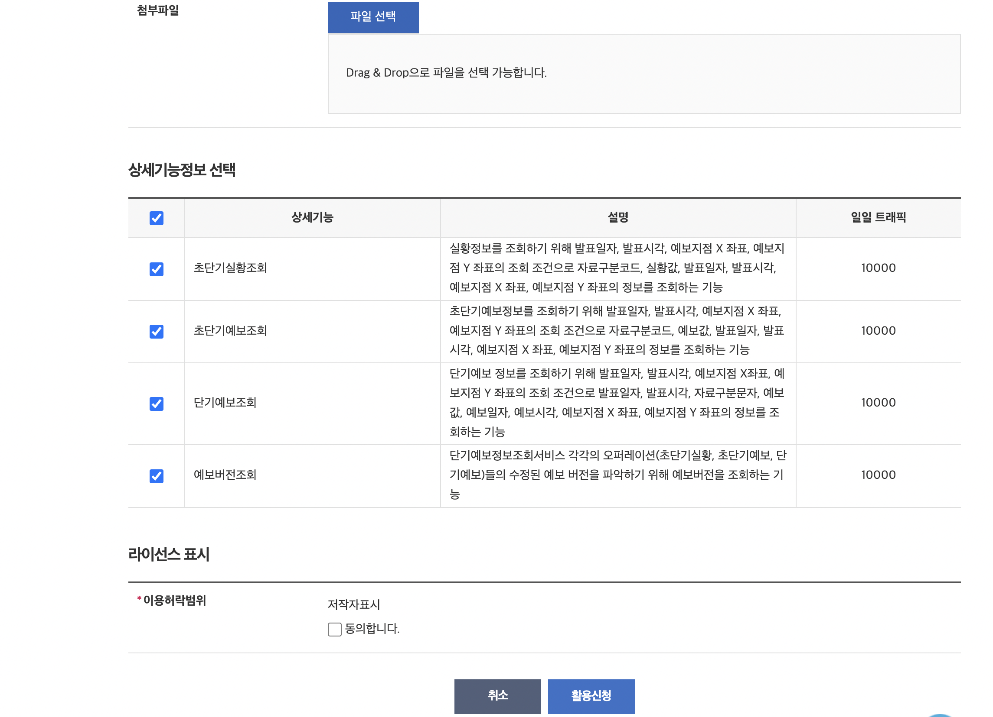
OPEN API 사용
© Copyrights 2021. Wedatalab All Rights Reserved.
Notes:
활용 신청
-> 활용 목적 채우기

Slide 6
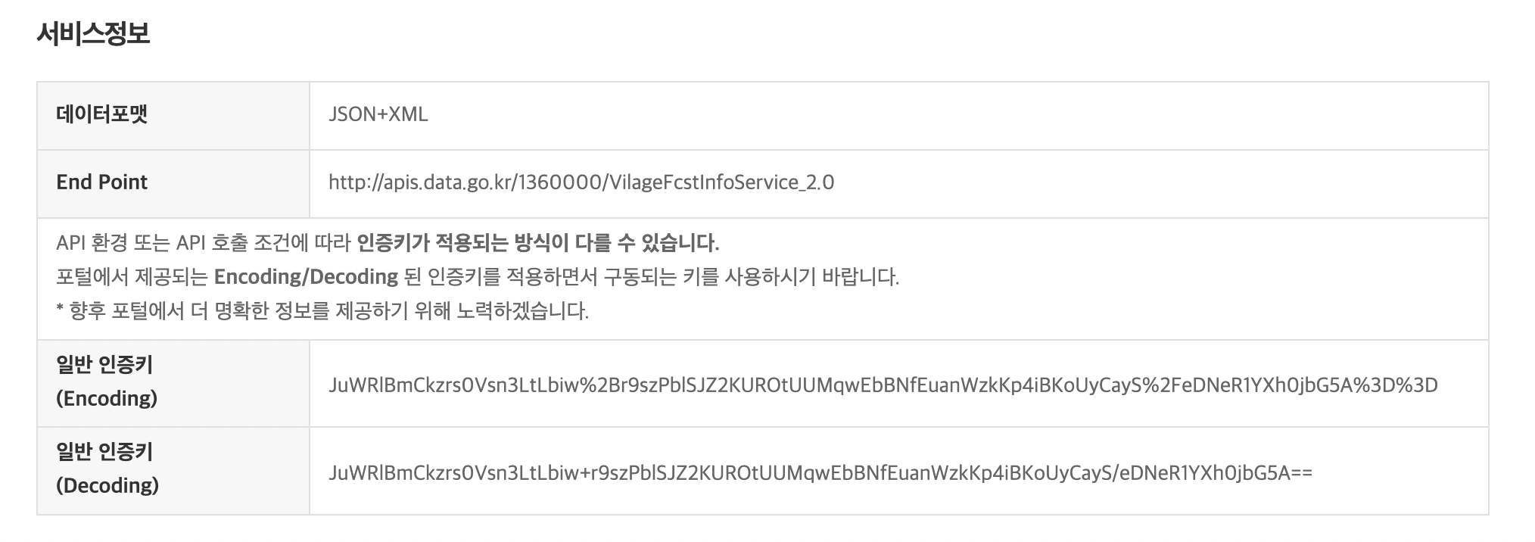
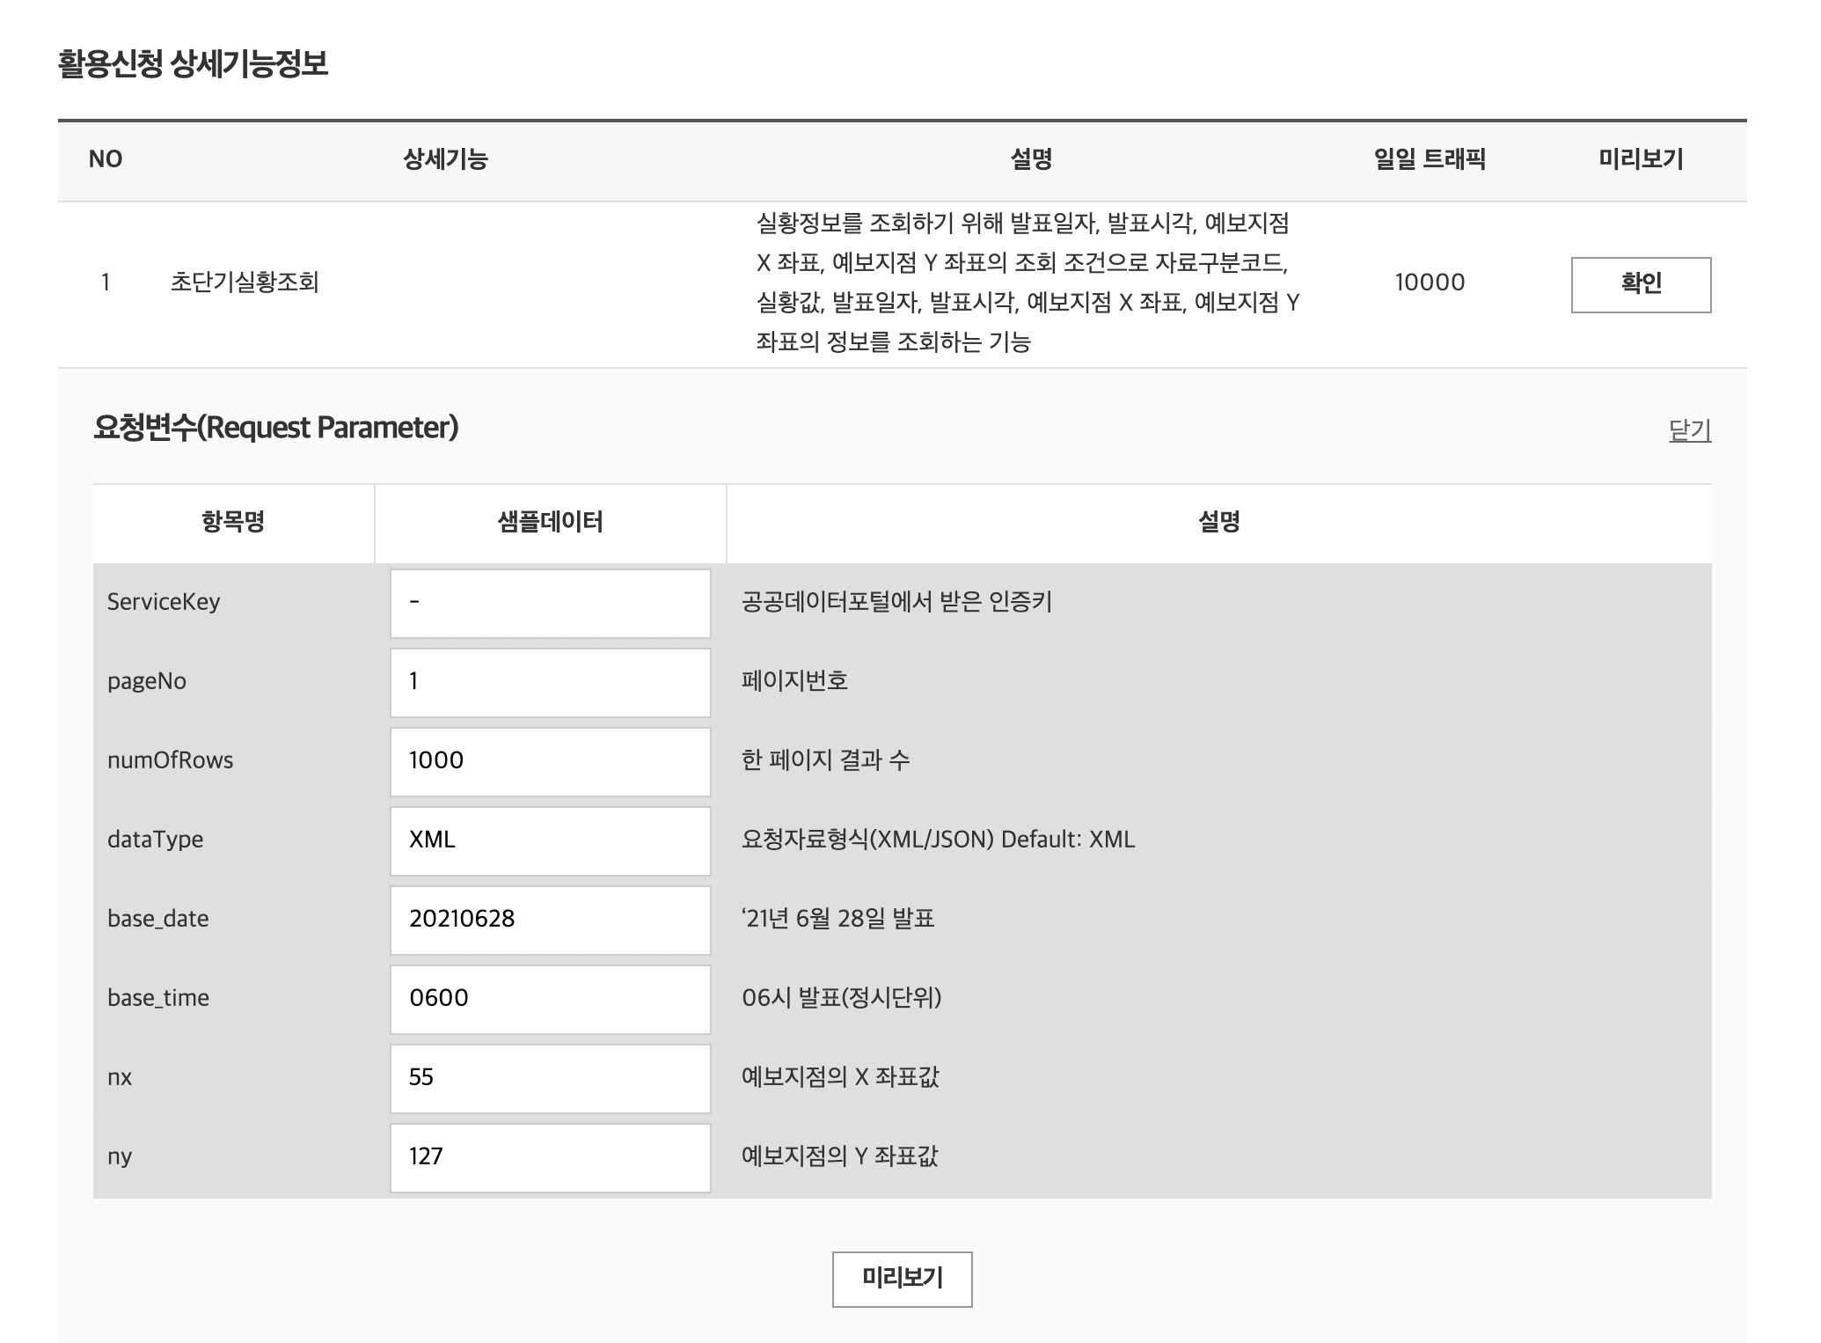
OPEN API 사용
© Copyrights 2021. Wedatalab All Rights Reserved.
Notes:
Key 값 받기 -> 받은 key값을 복사하여 활용신청 상세 기능 정보에서 데이터 넣어서 테스트 가능

Slide 7
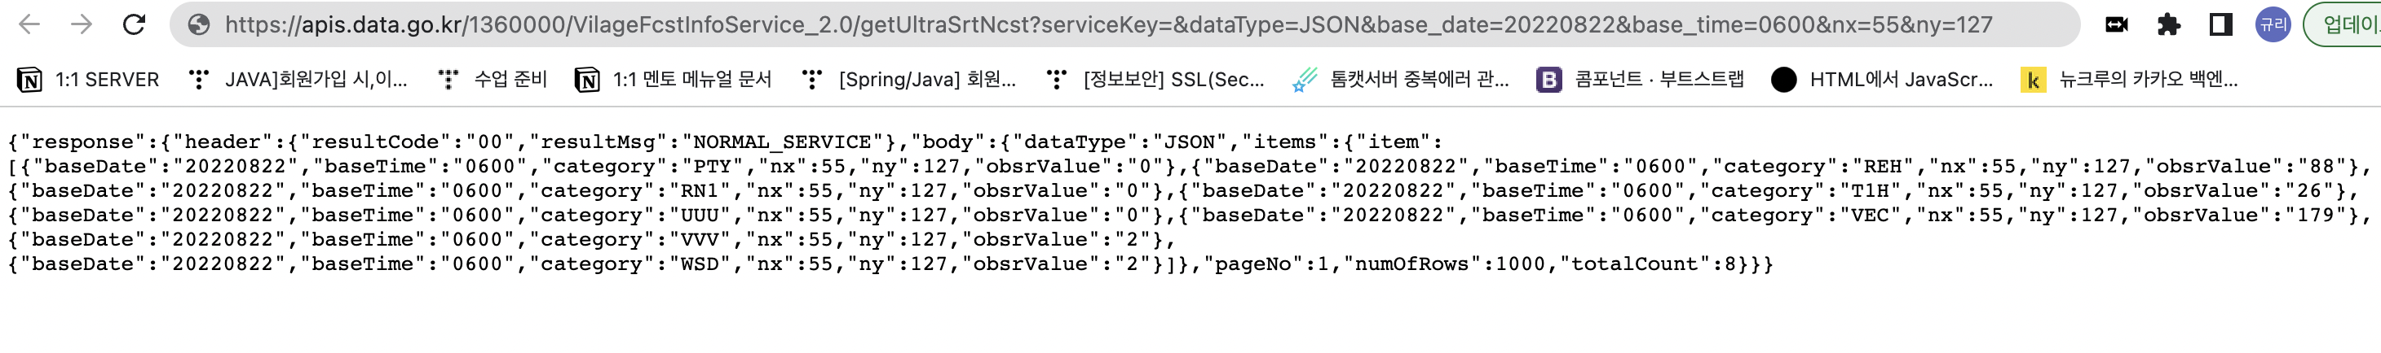
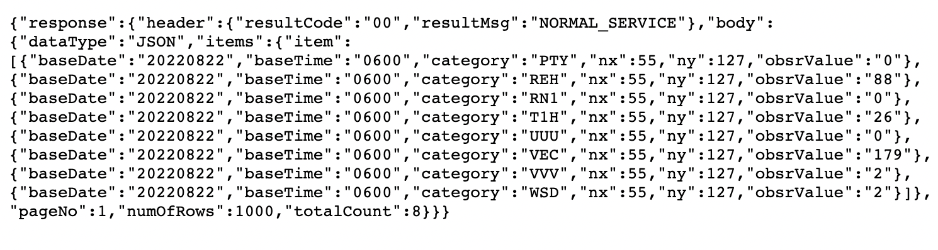
OPEN API 사용
© Copyrights 2021. Wedatalab All Rights Reserved.
Notes:
결과
주소 보면 쿼리스트링 확인할 수 있음. 노드로도 쿼리스트링 이용하여 정보 요청해야함.

Slide 8
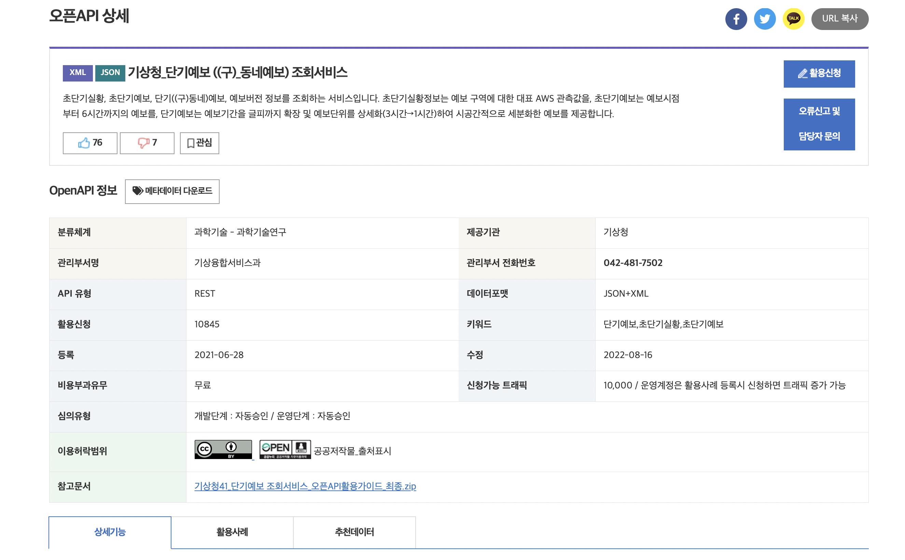
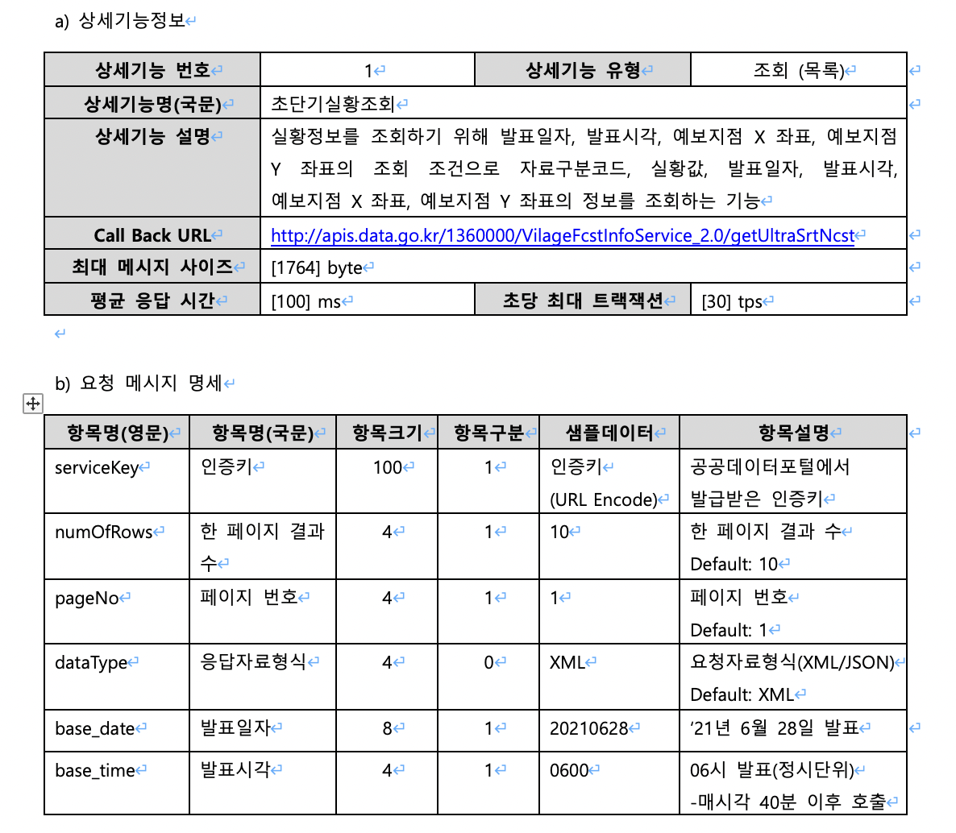
OPEN API 사용
© Copyrights 2021. Wedatalab All Rights Reserved.
Notes:
신청 완료 후 참고문서 다운로드하기 , 쿼리스트링으로 보내야하는 필요한 데이터들 있음.

Slide 9
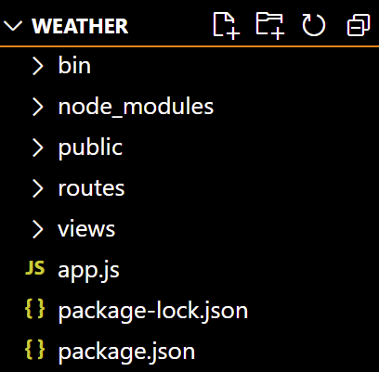
Express 프로젝트 생성
Ejs를 view로 사용해 weather라는 express 프로젝트 생성
생성하고자 하는 경로에서 아래 명령어 실행
프로젝트 폴더 생성 확인
© Copyrights 2021. Wedatalab All Rights Reserved.
Notes:
1. Node 공식 사이트에 api 문서에 들어가면 확인할 수 있음.

Slide 10
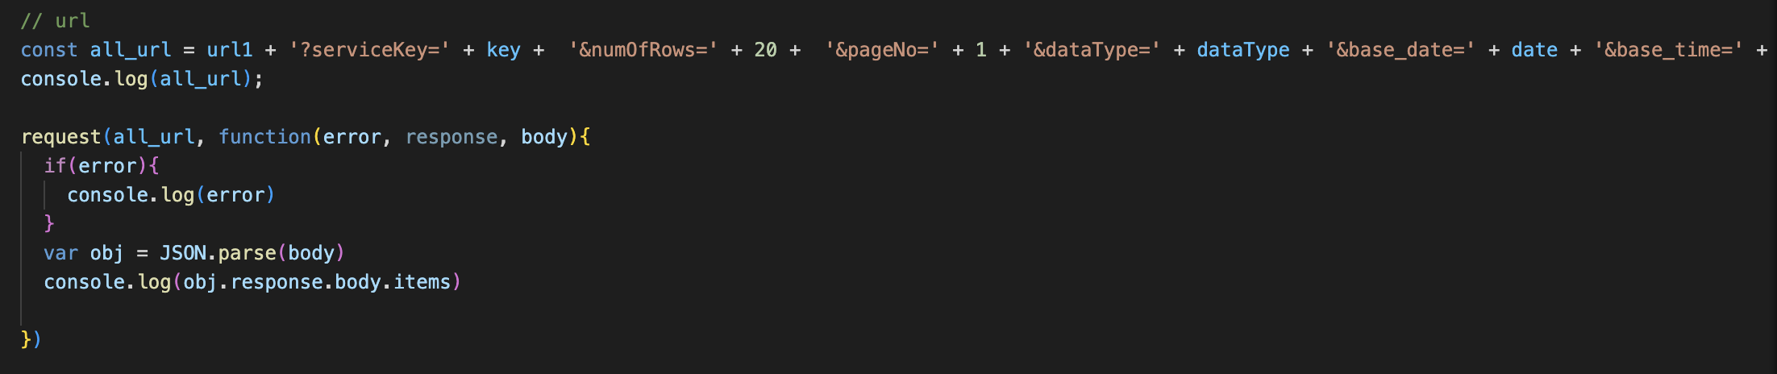
OPEN API 사용
Request 모듈 사용
request은 url에 요청을 보내고 response를 받는 모듈
npm i request
1) request
: 웹 페이지의 HTML문서를 그대로 가져오는 모듈(부품)
- 첫 번째 매개변수 -> url
- 두 번째 매개변수 -> 콜백함수
© Copyrights 2021. Wedatalab All Rights Reserved.
Notes:
Request 모듈 사용할 예정, url에 요청을 보내고 response를 받는 모듈이다.

Slide 11
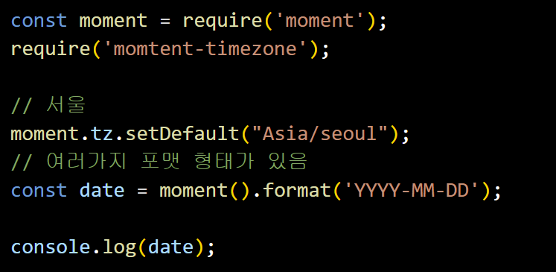
OPEN API 사용
moment 모듈 사용
Moment : 시각
Moment-timezone : 장소(Asia/seoul)
npm i moment moment-timezone
© Copyrights 2021. Wedatalab All Rights Reserved.
Notes:
Request 모듈 사용할 예정, url에 요청을 보내고 response를 받는 모듈이다.

Slide 12
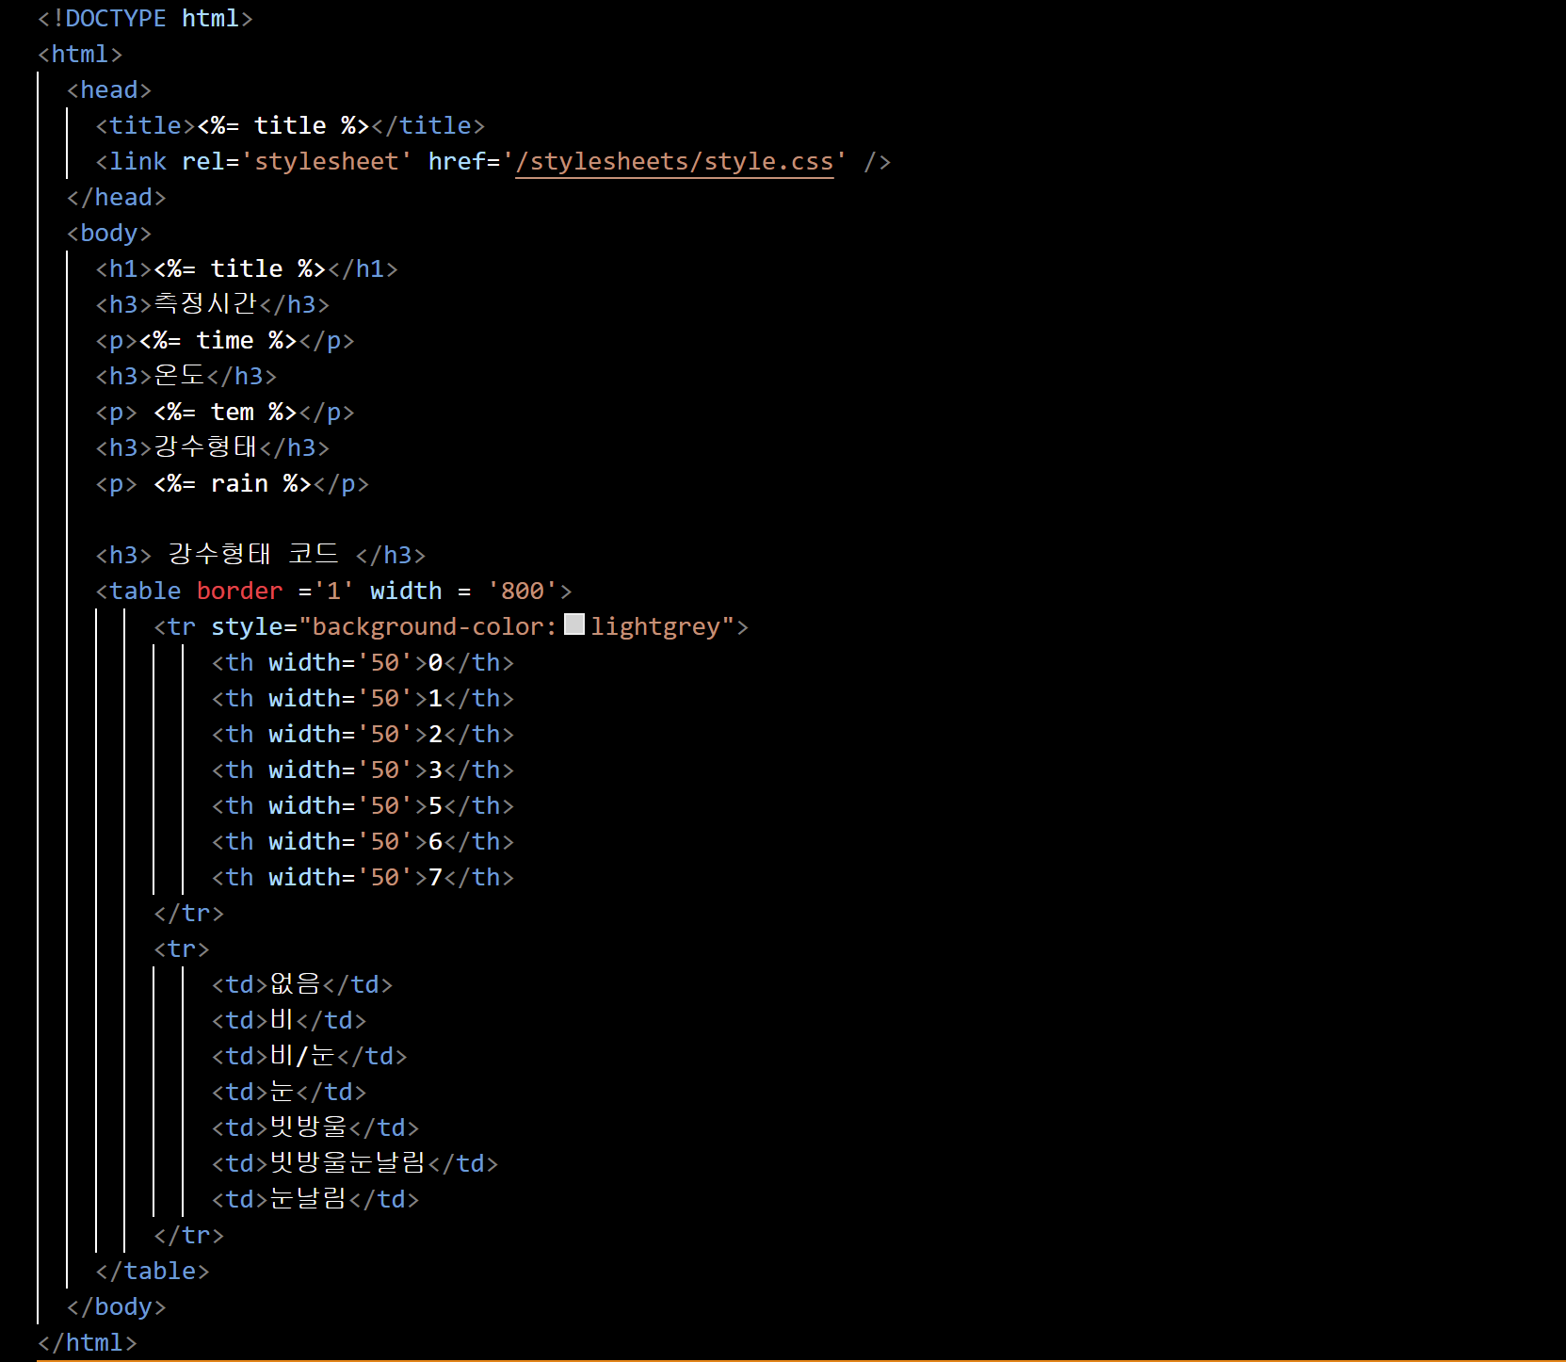
OPEN API 사용
© Copyrights 2021. Wedatalab All Rights Reserved.
Notes:
Request 모듈 사용할 예정, url에 요청을 보내고 response를 받는 모듈이다.

Slide 13
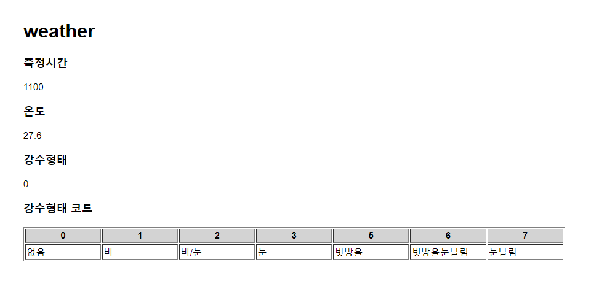
OPEN API 사용
© Copyrights 2021. Wedatalab All Rights Reserved.
Notes:
Request 모듈 사용할 예정, url에 요청을 보내고 response를 받는 모듈이다.

Slide 14

감사합니다.
© Copyrights 2021. Wedatalab All Rights Reserved.

